Slide 1
VaultTrade
Что демонстрирует проект
Маркетплейс цифровых товаров с безопасной сделкой, чатами, модерацией и виртуальной валютой
01
полный путь покупки
02
реальные роли и права
React + ASP.NET Core
PostgreSQL
SignalR
модерация объявлений
03
04
чаты и уведомления
05
деплой Render + Vercel
VaultTrade / защита проекта / 1

Slide 2
Проблема: цифровой товар сложно купить безопасно
Покупатель хочет проверить товар до списания средств, продавец хочет понимать статус сделки, а платформа должна контролировать риски.
Покупатель
Продавец
Платформа
боится оплатить товар, который не получит или не сможет проверить
ждет прозрачный заказ, чат и уведомления без ручной проверки
должна модерировать товары, роли, споры и ограничения
VaultTrade решает это через резервирование, подтверждение заказа, real-time связь и роли модерации.
VaultTrade / защита проекта / 2

Slide 3
Ключевой сценарий построен вокруг безопасной сделки
1
2
3
4
5
Каталог
Заказ
Проверка
Подтверждение
Отзыв
покупатель выбирает товар
товар резервируется
баланс еще не списан
VT списывается и начисляется
репутация продавца растет
Главное отличие: покупка не равна моментальному списанию. Деньги переходят продавцу только после подтверждения товара.
VaultTrade / защита проекта / 3

Slide 4
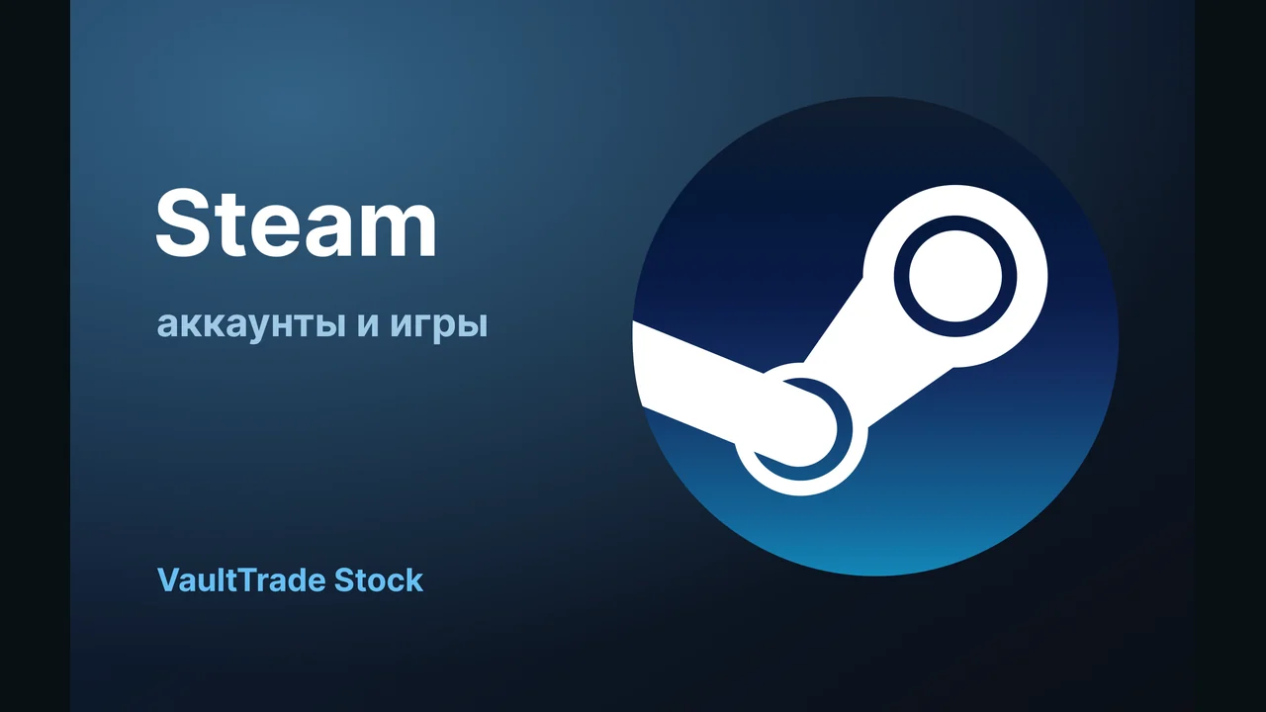
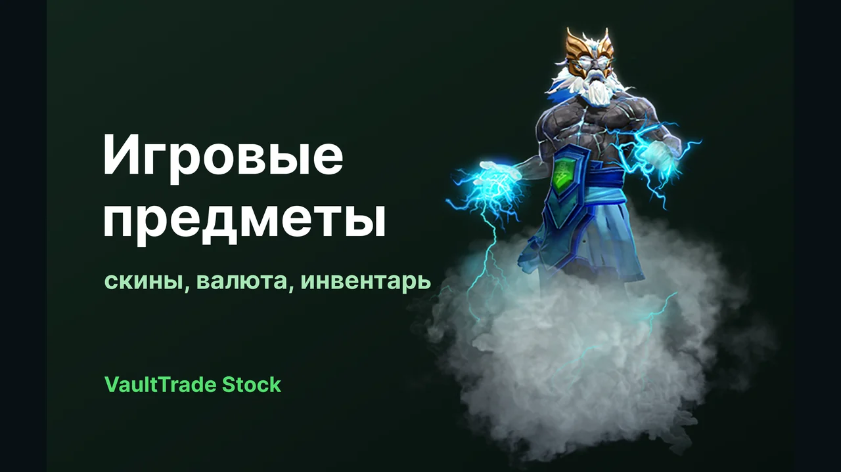
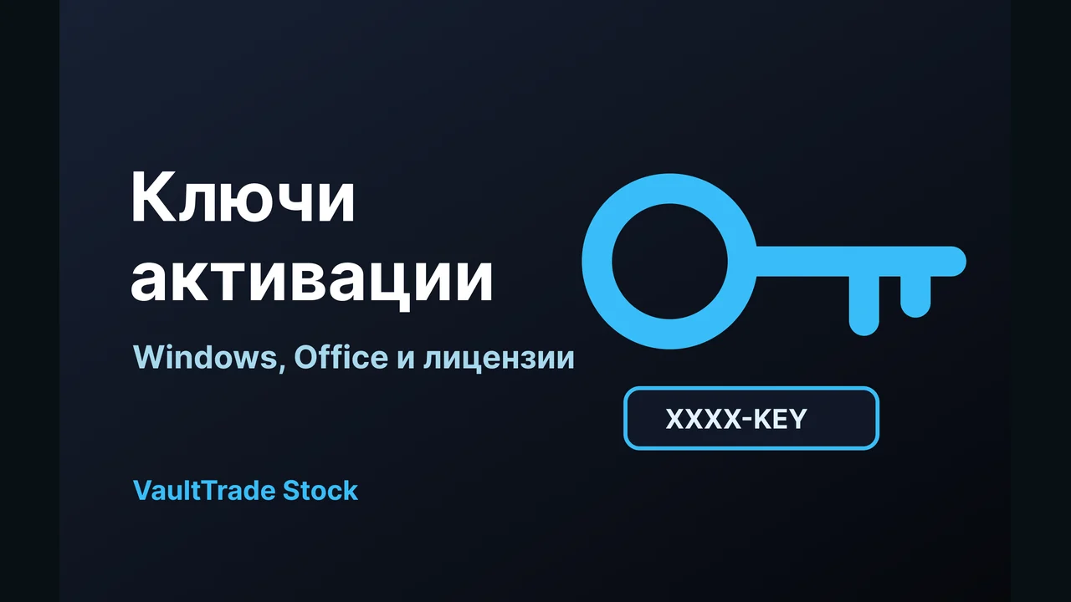
Каталог и объявления выглядят как полноценная витрина
Продавец может создать товар, указать остаток, загрузить свои изображения или выбрать стоковую обложку под категорию.
Steam
Игровые предметы
Ключи
VaultTrade / защита проекта / 4

Slide 5
Чаты и уведомления работают без обновления страницы
SignalR
Поведение чатов
• сообщения покупателя и продавца
• чат сделки открывается после первого сообщения
• мини-чат поддержки
• закрытый чат можно открыть повторной покупкой
• уведомления о заказах
• поддержка становится приватной после ответа сотрудника
• споры и модерация
• закрытые чаты можно удалить
• звук и toast-уведомления
VaultTrade / защита проекта / 5

Slide 6
Роли разделяют обычные действия и управление платформой
User
Seller
покупки, чаты, избранное, отзывы, история заказов
создание товаров, заказы, чаты, спор о выплате
Moderator
Admin
модерация объявлений, поддержка, просмотр пользователей
роли, балансы, промокоды, ограничения и полное управление
VaultTrade / защита проекта / 6

Slide 7
Админка показывает, что проект не ограничен витриной
Есть реальные административные сценарии: роли, баланс, модерация и ограничения.
Пользователи
Управление
Контроль
• просмотр всех аккаунтов
• роли и продавцы
• модерация товаров
• переход в профиль
• баланс VT
• споры
• написать пользователю
• промокоды
• временные ограничения
VaultTrade / защита проекта / 7

Slide 8
Архитектура разделена на понятные слои
Frontend
React, TypeScript, Vite, MUI, Redux
API
Controllers, JWT, CORS, SignalR hubs
Application
сервисы, DTO, бизнес-правила
Domain
сущности, роли, статусы
Infrastructure
EF Core, PostgreSQL, email, seed, migrations
Так проще объяснить код: UI вызывает API, API передает работу сервисам, сервисы меняют доменную модель и сохраняют данные через инфраструктуру.
VaultTrade / защита проекта / 8

Slide 9
Проект развернут как реальное web-приложение
Vercel
Render
frontend: React build из папки frontend
backend: Docker, ASP.NET Core, порт 8080
PostgreSQL
Brevo SMTP
таблицы, миграции и seed данные
письма для восстановления пароля
Google + Telegram
быстрый вход через внешние аккаунты
VaultTrade / защита проекта / 9

Slide 10
На защите лучше показать один цельный путь
1.
войти или зарегистрироваться
2.
открыть каталог и страницу товара
3.
написать продавцу и увидеть уведомление
4.
создать заказ и подтвердить товар
5.
оставить отзыв
6.
зайти в админку и показать модерацию, роли, баланс, ограничения
Главный вывод: это не только дизайн, а законченный marketplace-сценарий с backend-логикой, ролями, real-time и деплоем.
VaultTrade / защита проекта / 10

